Slide 1
CORSO DI FOTOGRAMMETRIA E TELERILEVAMENTO
Prof. Riccardo Roncella
LASER SCANNER

Slide 2
Ambito di utilizzo
Tipologia di rilevamento: acquisizione della geometria di superfici in modo statico con tecniche “non a contatto”
Dimensioni degli interventi:
  da poche decine di cm (“close-range”)
  Oggetti di tipo architettonico
  Elementi del territorio (pareti rocciose, frane, …)
  Esiste poi il rilievo mediante “laser scanning” da aereo (LIDAR)

Slide 3
Strumentazione laser
La strumentazione laser per la misura di superfici consente di acquisire direttamente le coordinate 3D dei punti
Non è necessario eseguire complesse elaborazioni su altri tipi di dati (immagini,…)
La fase di elaborazione riguarda:
  la registrazione geometrica (georeferenziazione) della nuvola di punti;
  la sua organizzazione;
  l’estrazione di informazioni.
P.S.: problemi che comunque ci sono anche con la fotogrammetria!

Slide 4
Principi di funzionamento
Esistono tre tipologie di laser scanner:
  Laser scanner a tempo di volo (Time of Flight - ToF)
    Portate fino a 2 km
    Precisioni sulla misura di distanza da 1-2 mm sino ad alcuni cm
    Impiego in campo architettonico e territoriale
  Laser scanner a differenza di fase
    Portate fino a circa 100 m
    Precisioni sulla misura di distanza nell’ordine di pochi 1mm
    Impiego in campo architettonico e territoriale
    Acquisizione piuttosto lenta!
  Laser scanner a triangolazione
    Portate molto ridotte (fino a pochi metri)
    Precisioni molto elevate (<0.1 mm))
    Impiego in campo meccanico, industriale e nel restauro-rappresentazione di piccoli manufatti

Slide 5

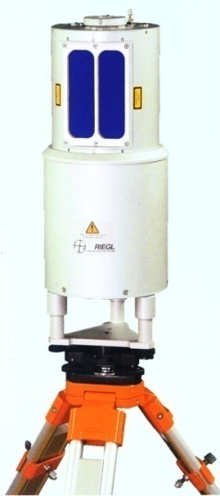

Calcolo delle coordinate cartesiane
Allo scanner è associato un sistema di riferimento intrinseco, all’interno del quale è possibile determinare la posizione di ciascuno punto della superficie acquisita
Nel caso lo strumento sia dotato di una livella e di organi di regolazione, quali le viti calanti, si può fare coincidere l’asse z del sistema di riferimento intrinseco con la verticale (linea del filo a piombo) per il punto di stazione
O
d
z
y
α
θ
x
$$\left\{\begin{matrix}X=dcosα sinθ \\ Y=dcosα cosθ \\ Z=dsinα\end{matrix}\right.$$
C

Slide 6
Laser scanner ToF e a misura di fase
Sono basati sulla misura della distanza d percorsa da un impulso dal punto di emissione all’oggetto
Conoscendo gli angoli di rotazione nel piano orizzontale e verticale, si calcolano le coordinate del punto colpito
L’emettitore laser ruota in un piano orizzontale e in uno verticale permettendo così di rilevare l’intera superficie
d

Slide 7
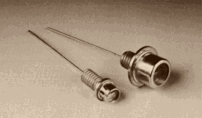
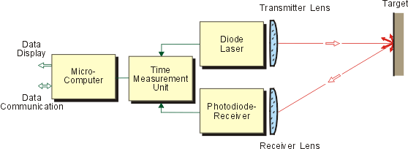
Misura della distanza con tecnica Tof
La misura della distanza è basata sulla valutazione del tempo impiegato da un impulso luminoso per andare dallo strumento all’oggetto e tornare indietro (stesso principio del radar)
Viene utilizzato un diodo foto-emittitore laser (di solito all’arseniuro si gallio) che viene eccitato elettricamente per un tempo brevissimo (circa 10⁻⁹s)
L’esatta misura del tempo t tra l’emissione dell’impulso e la ricezione permetterebbe di calcolare la distanza come (c è la velocità della luce, nota):

Slide 8
Misura della distanza con tecnica Tof
  Vantaggi della tecnica Tof:
    Misura non influenzata da parametri ambientali;
    Elevata velocità di misurazione (dipende anche dalla distanza a cui si trova l’oggetto)
    E’ sufficiente un segnale di ritorno con debole potenza (funziona anche su superfici che assorbono il segnale laser)
    Essendo un metodo a impulsi e non a segnale continuo si ha un risparmio sui consumi di energia (batterie ridotte)
    Modalità di misura:
      A impulso singolo
      Media di più impulsi (maggior precisione)

Slide 9
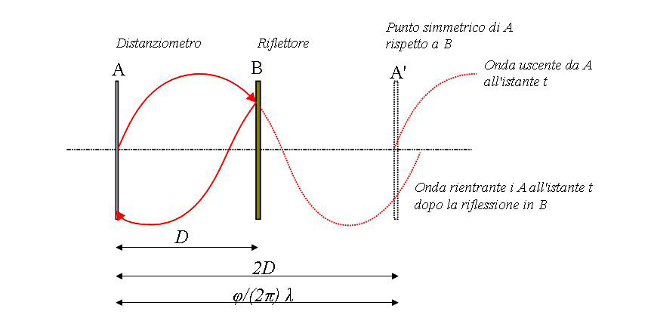
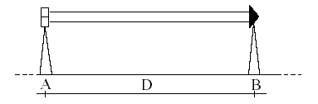
Misura della distanza basata sulla fase
In questo caso viene generato un segnale sinusoidale continuo
La grandezza misura è lo sfasamento Δϕ tra l’onda emessa e quella ricevuta
Se d è maggiore di metà della lunghezza d’onda, rimane un’ambiguità di fase che deve essere risolta
Non è tuttavia possibile diminuire la lunghezza d’onda, in quanto il discriminatore di fase ha una precisione di circa 0.01 rad
Δϕ
2D=λ(Δϕ/2π)

Slide 10
Misura della distanza basata sulla fase
Per determinare l’ambiguità intera di fase vengono utilizzati alcuni metodi:
  Metodo per decadi (modulazione in ampiezza)
  Combinazione di più frequenze
  Modulazione in frequenza
Tutti questi metodi richiedono l’acquisizione e l’elaborazione di più segnali, quindi sono più lenti rispetto alle misure ad impulsi (non vero per particolari strumenti).
Le portate sono più ridotte perché per la misura di sfasamento è necessario avere un segnale riflesso con maggiore potenza

Slide 11
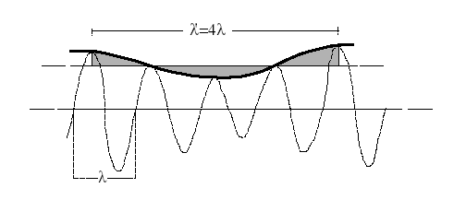
Modulazione in ampiezza
I dispositivi che generano le onde producono lunghezze d’onda molto piccole
Per le misure topografiche servono lunghezze d’onda più grandi
Le onde possono essere modulate: variando ciclicamente l’intensità di un’onda, si può ottenerne una avente lunghezza d’onda maggiore

Slide 12
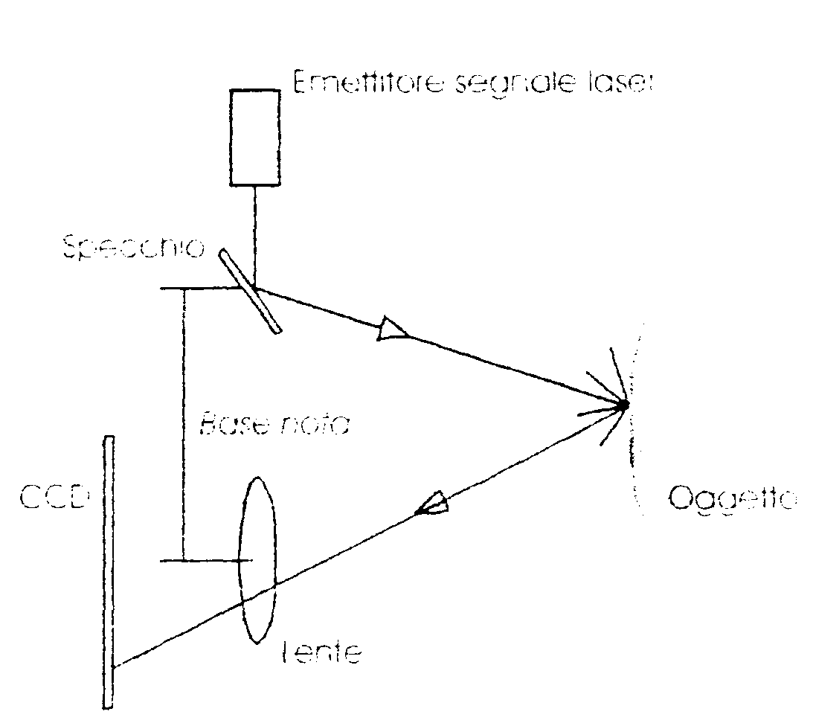
Laser scanner a triangolazione
Il segnale laser viene ricevuto da un sensore CCD
Essendo nota la base B, dalla misura sul sensore CCD (Charge Coupled Device) del segnale luminoso riflesso, si può calcolare la posizione del punto sull’oggetto
Occorre una elevata riflettività del segnale:
  Oggetti ben riflettenti
  Distanze ridotte

Slide 13
Struttura dei dati acquisiti
La scansione dell’oggetto viene eseguita per step discreti Δα e Δθ
Le distanze corrispondenti a ciascuna posizione (α e θ) vengono memorizzati in una matrice
Analogamente, per ciascuna posizione viene archiviata anche l’intensità del segnale
di ritorno allo scanner
O
d
z
θ
y
α
α
x
MATRICE DELLE DISTANZE ^{*)}
C
θ
matrice di intensità

Slide 14
Acquisizione contemporanea di immagini
Su alcuni modelli di laser scanner è possibile installare una camera digitale opportunamente calibrata
E’ possibile associare alle matrici delle distanze e dell’intensità 3 nuove matrici contenenti i canali RGB che permette di dare un colore a ciascun pixel
Questa ulteriore informazione permetterà poi di “colorare” i pixel dell’oggetto 3D acquisito, ottenendo delle visualizzazioni foto-realistiche

Slide 15
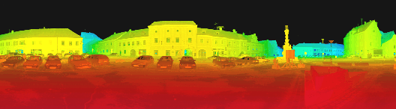
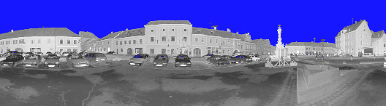
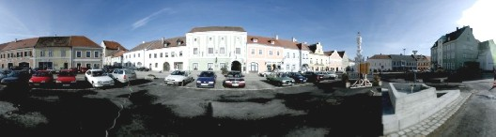
Esempio di dati acquisiti
Immagine di
distanza
(falso colore)
Immagine di intensità
Immagine
fotografica

Slide 16
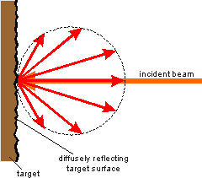
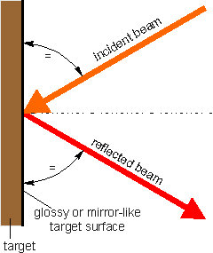
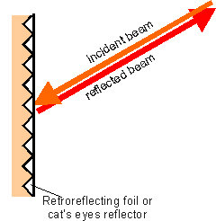
Riflettività degli oggetti
Materiali opachi
  Foglio bianco di carta fino al 100%
  Neve 80-90%
  Pietra bianca 85%
  Giornale 69%
  Sabbia (deserto) 50%
  Cemento liscio 24%
  Asfalto 17%
Materiali riflettenti
  Foglio riflettente (3M) 1250%
  Plastica opaca bianca 110%
  Plastica opaca nera 17%
Riflessione diffusa (Lambert)
Riflessione a specchio
Retro-riflessione

Slide 17
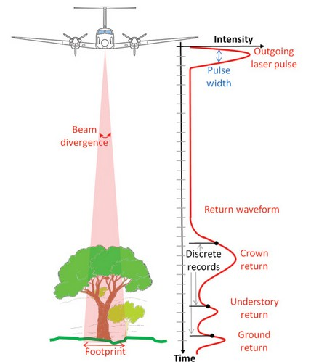
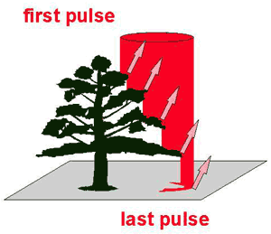
SEGNALE DI RITORNO DEL LASER
Alcuni strumenti sono in grado di registrare il tempo di volo del primo (first pulse) e dell’ultimo (last pulse) impulso in ritorno.
Altri sono in grado di registrare l’intera forma d’onda.

Slide 18
Strutturazione di un rilievo
Se l’oggetto è sufficientemente piccolo da essere compreso nel campo di acquisizione dello strumento, è sufficiente un’unica scansione
Il modello acquisito è inquadrato nel sistema di riferimento strumentale
Se è necessario georeferenziare il modello in un SdR esterno, occorre includere alcuni punti d’appoggio (GCP), di coordinate note

Slide 19
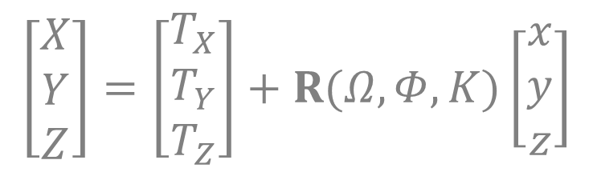
Georeferenziazione di un singolo modello
Vuol dire determinare
  3 traslazioni
  3 angoli di rotazione nello spazio (matrice di rotazione 3x3)
Il calcolo viene eseguito utilizzando almeno 3 GCP:
z
y
x
$$\left[\begin{matrix}X \\ Y \\ Z\end{matrix}\right]=\left[\begin{matrix}T_{X} \\ T_{Y} \\ T_{Z}\end{matrix}\right]+R(Ω,Φ,Κ)\left[\begin{matrix}x \\ y \\ z\end{matrix}\right]$$
Z
Y
X

Slide 20
Rilievi di oggetti di grandi dimensioni
Se l’oggetto è di dimensioni tali da non poter essere più ripreso in una singola scansione, è necessario eseguire una seria di acquisizioni (blocco di scansioni)
Poiché ciascuna scansione è riferita nel SdR strumentale, esse devono essere registrate nello stesso SdR
Due casi:
  Non è necessario inquadrare il rilievo in un SdR esterno, ma è sufficiente co-registrare i modelli
  E’ necessario inquadrare il rilievo in un SdR esterno (serve un numero sufficiente di GCP)

Slide 21
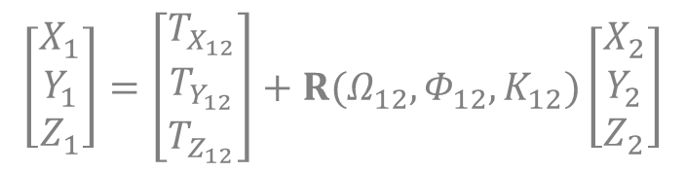
Co-registrazione di modelli
Vuol dire considerare il SdR proprio di un modello come riferimento e registrare gli altri su di esso (chiamata anche allineamento)
Si tratta di calcolare i parametri della trasformazione:
Due modalità per determinare la trasformazione:
  Metodi di matching di superfici (ad esempio ICP)
  Utilizzo di punti di legame (almeno 3) misurati su entrambi i modelli da co-registrare
$$\left[\begin{matrix}X_{1} \\ Y_{1} \\ Z_{1}\end{matrix}\right]=\left[\begin{matrix}T_{X_{12}} \\ T_{Y_{12}} \\ T_{Z_{12}}\end{matrix}\right]+R(Ω_{12},Φ_{12},Κ_{12})\left[\begin{matrix}X_{2} \\ Y_{2} \\ Z_{2}\end{matrix}\right]$$

Slide 22
Georeferenziazione di più modelli (1)
E’ ovviamente possibile, disponendo di un numero di GCP sufficiente, registrare ogni singolo modello nel SdR esterno
GCP

Slide 23
Georeferenziazione di più modelli (2)
Se si dispone di un numero limitato di GCP, è possibile in sequenza:
  Co-registrare tra loro i singoli modelli
    Utilizzando punti di controllo
    Adottando metodi di matching tra superfici
  Georeferenziare il blocco utilizzando i GCP disponibili
GCP
Tie point

Slide 24
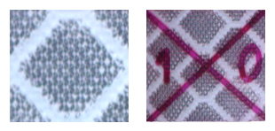
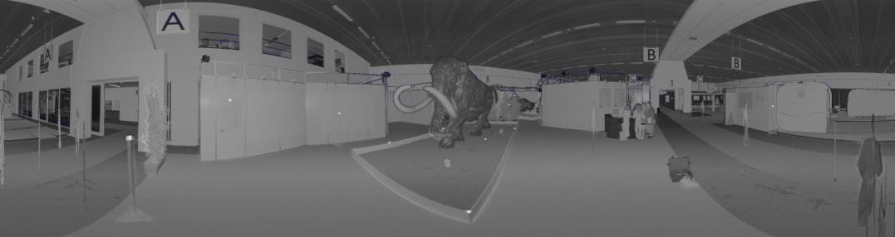
Esempio di GCP
Solitamente i GCP vengono materializzati da target (o marker), costituiti da materiale riflettente che risalta nelle scansioni
Le coordinate dei target nel SdR esterno vengono determinate mediante metodi topografici:
  In close-range: stazione totale (angoli e distanze)
  All’esterno anche con GPS

Slide 25
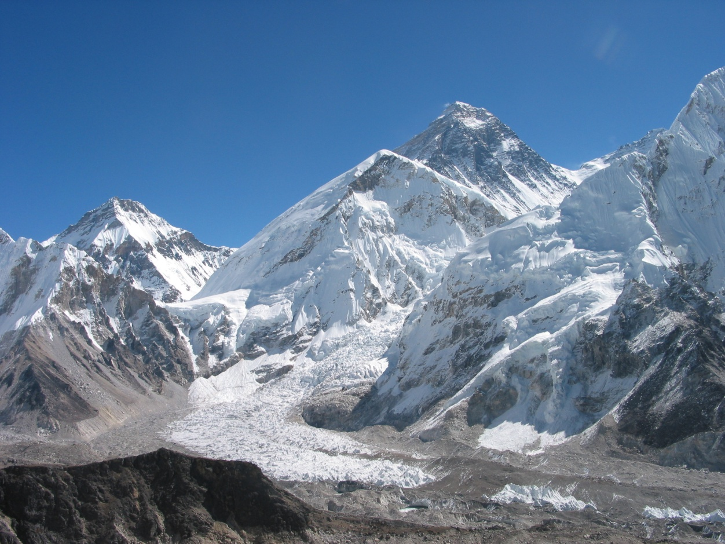
Rilievo di ghiacciai in Nepal
Mediante uno strumento laser-scanning sono state rilevate le superfici di due ghiacciai in Nepal
  Lobuche Glacier
  Everest Ice Fall (foto)

Slide 26
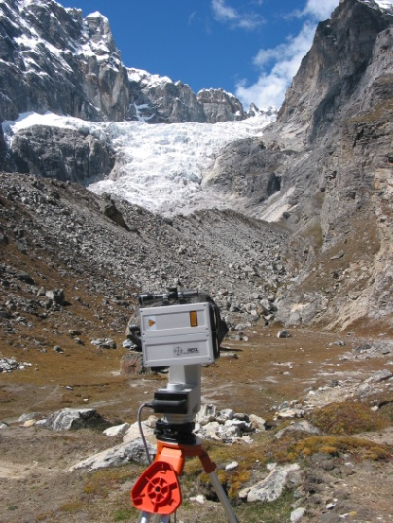
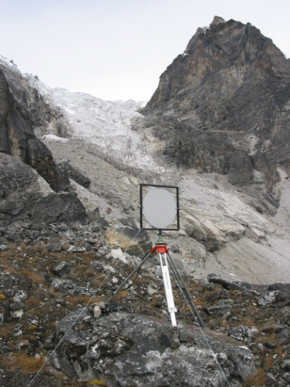
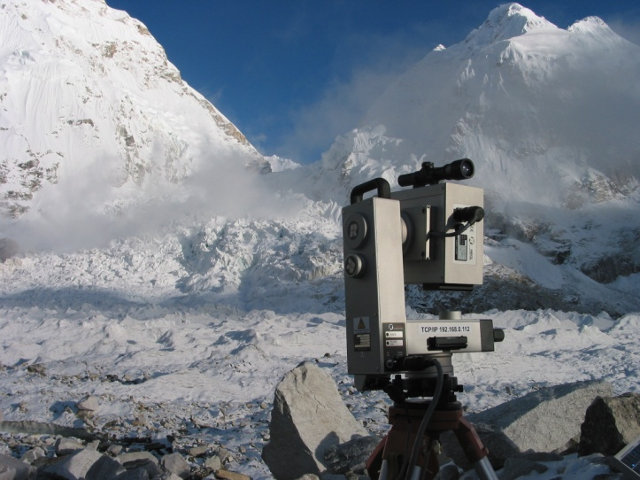
Strumentazione impiegata
Strumento impiegato:
  Scanner Riegl LPM 2k
GCP:
  4-5, materializzati mediante dischi in materiale riflettente
  Misura della posizione dei GCP mediante GPS

Slide 27
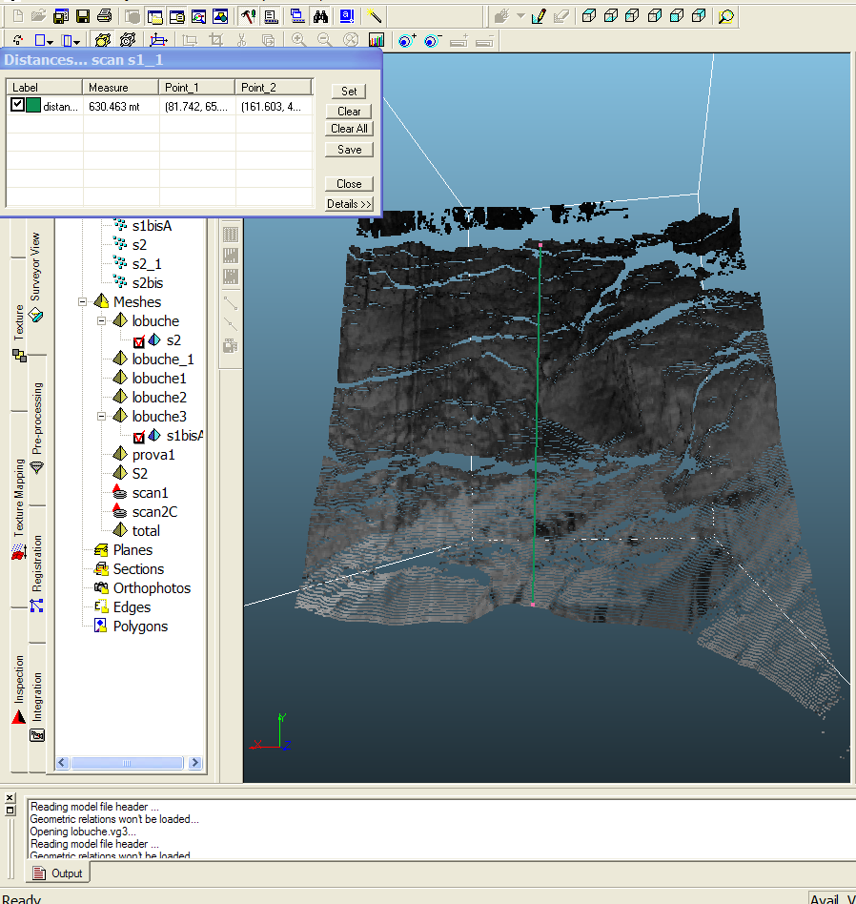
CREAZIONE DEL MODELLO 3D
Ghiacciaio del Lobuche
  Scansioni eseguite: 9
  #GCP: 5
Le scansioni sono state registrate tra loro in modo da definire il modello solido
Contemporaneamente ai dati laser scanning sono state acquisite immagini digitali della superficie ripresa per realizzare ortofoto

Slide 28
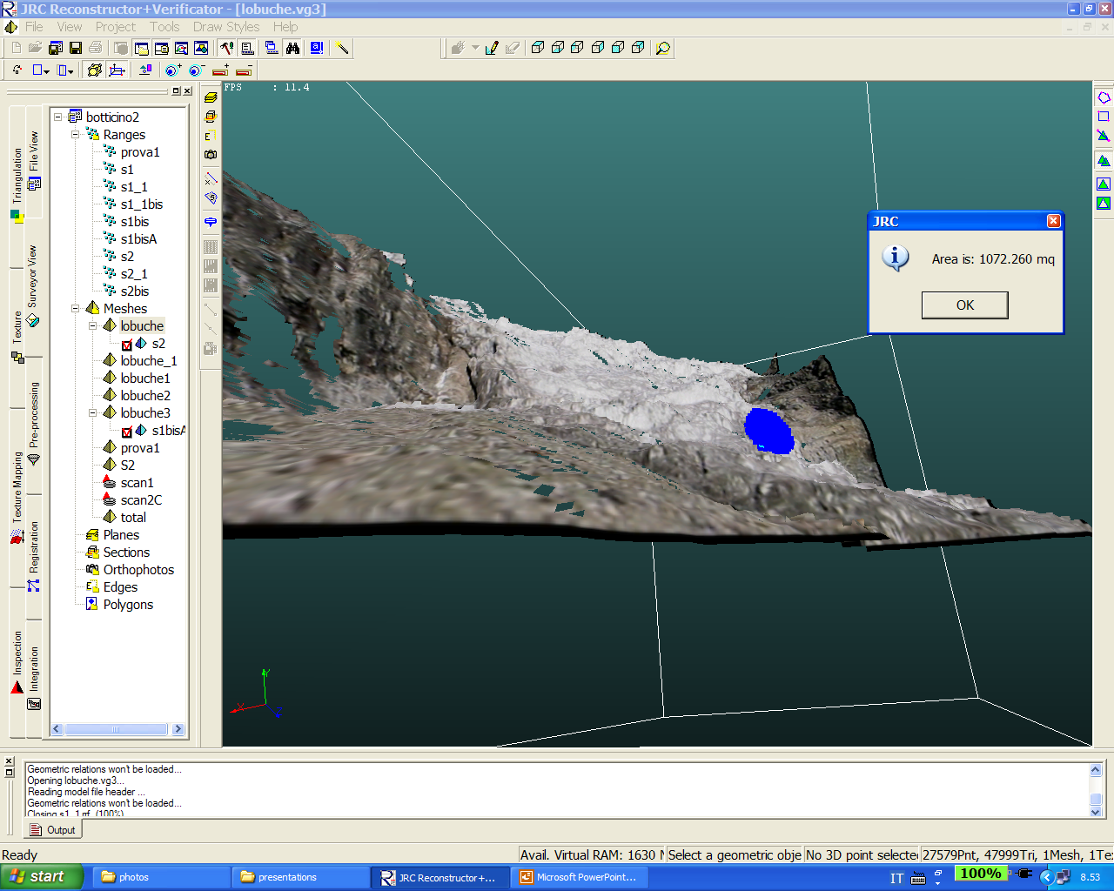
VALUTAZIONE DI AREE E VOLUMI
Grazie ai dati acquisiti è possibile eseguire delle valutazioni di aree e volumi rispetto alla superficie del ghiacciaio
Eseguendo scansioni in epoche successive è possibile valutare l’ablazione o i movimenti della superficie stessa

